Slide 1




TRAKTORZYSTA
The game
Bartosz Dumański
Karolina Drost
Lena Janik

Slide 2
TRAKTORZYSTA
Po zeszłorocznych dożynkach na dotychczas spokojnych wsiach wybucha konflikt. Sołtys Suchej Psiny postanawia sabotować udział wsi Zimna Wódka w konkursie na najlepszą koronę dożunkową. W tym celu zwołuje Koło Gospodyń Wiejskich i razem wyruszają na pola w Zimnej Wódce, aby przeszkodzić w zbiorach i przygotowywaniu korony.

Slide 3
TRAKTORZYSTA
Gracz wciela się w role rolnika z Zimnej Wódki i musi przejść levele zbierając plony i korony, jednocześnie uciekając przed zawistnymi babami i sołtysem Suchej Psiny.

Slide 4
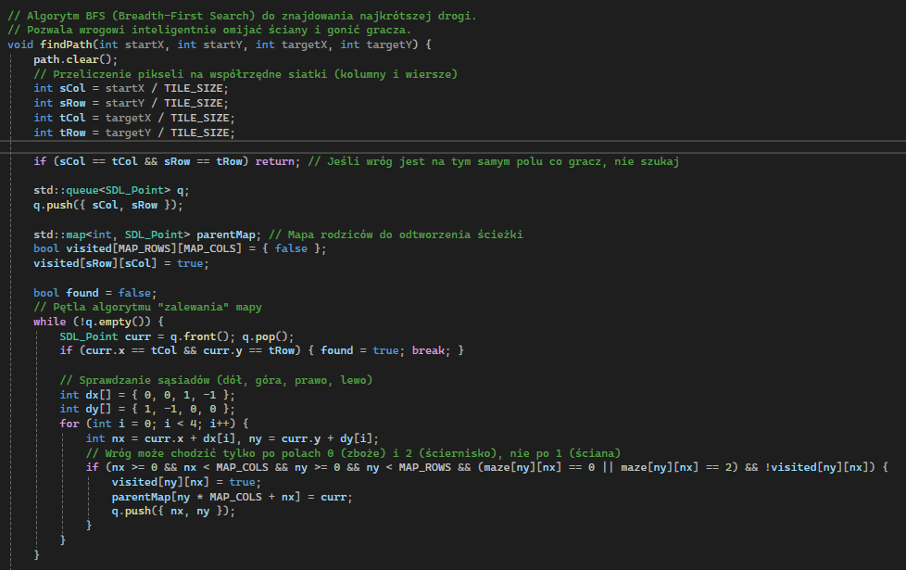
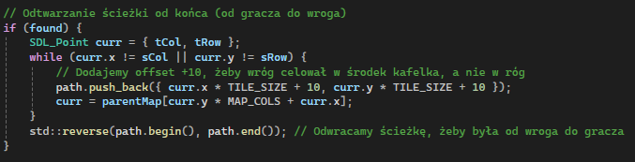
TRAKTORZYSTA
Algorytm BFS
To "mózg" przeciwników. Wrogowie nie poruszają się losowo, lecz wykorzystują algorytm przeszukiwania wszerz (BFS). W każdej klatce obliczają najkrótszą ścieżkę do gracza, co pozwala im inteligentnie omijać ściany labiryntu i skutecznie nas gonić.

Slide 5
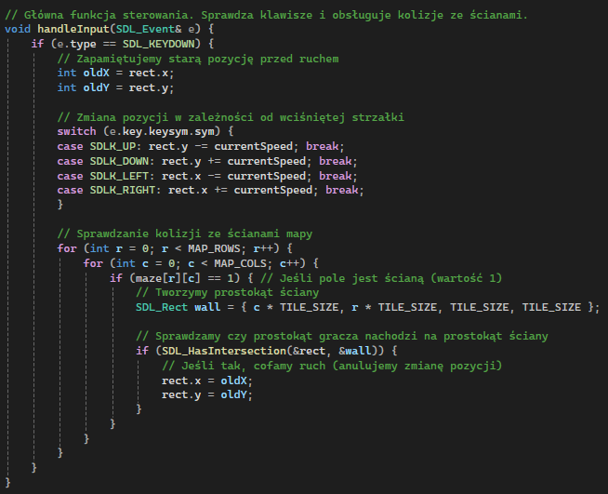
TRAKTORZYSTA
Fizyka Ruchu i Kolizje ze Ścianami
Implementacja mechaniki, która zapobiega przenikaniu przez ściany. Gra wykorzystuje metodę prostokątów (AABB), sprawdzając, czy traktor nachodzi na przeszkodę. Jeśli tak – kod automatycznie cofa ruch gracza, co daje wrażenie uderzenia w twardą przeszkodę.

Slide 6
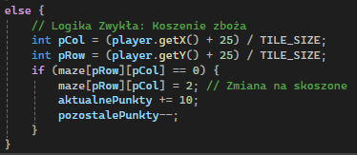
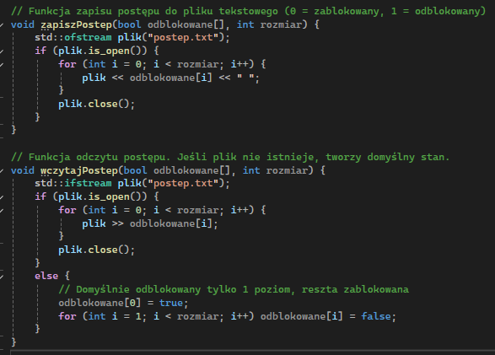
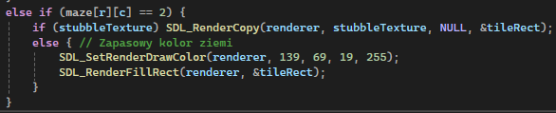
TRAKTORZYSTA
Logika "Koszenia"
System Zapisu i Odczytu Postępu
Mechanizm czasu rzeczywistego: wjechanie na pole o wartości 0 (zboże) natychmiast podmienia je na mapie na 2 (ściernisko) i aktualizuje wynik.
Prosty system I/O oparty na plikach .txt, który zapamiętuje postęp gracza (odblokowane poziomy) nawet po całkowitym zamknięciu aplikacji.

Slide 7
TRAKTORZYSTA
Podział obowiązków
Karolina Drost: stworzenie grafik do tekstur, obsluga bibliotek, stworzenie menu i UI, wczytywanie tekstur, boss fight
Lena Janik: obsluga sterowania, boostery, stworzenie wrogow
Bartek Dumański: trackowanie gracza, tworzenie i obsluga map labiryntow, licznik punktow, sprawozdanie

Slide 8
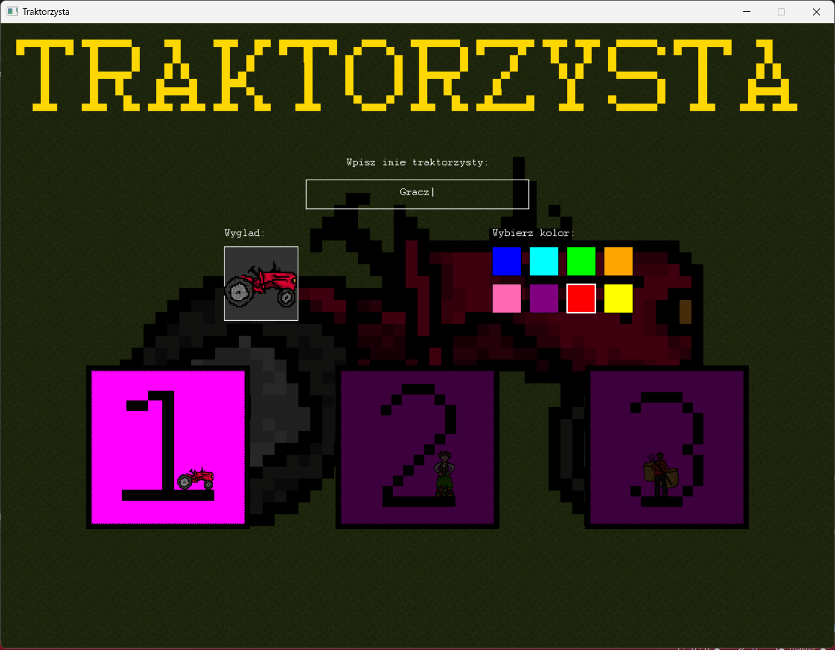
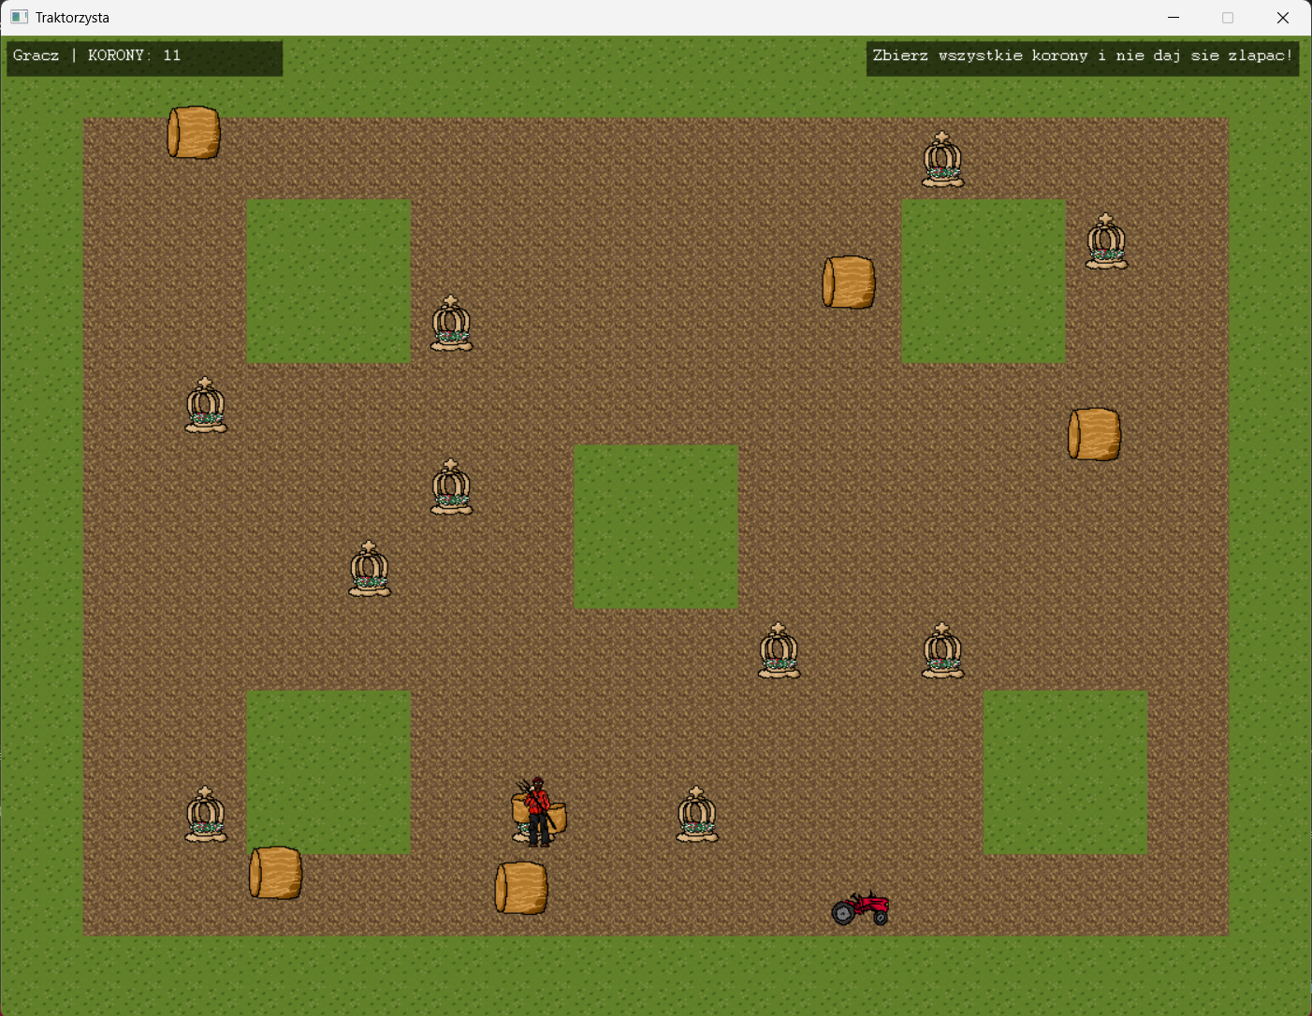
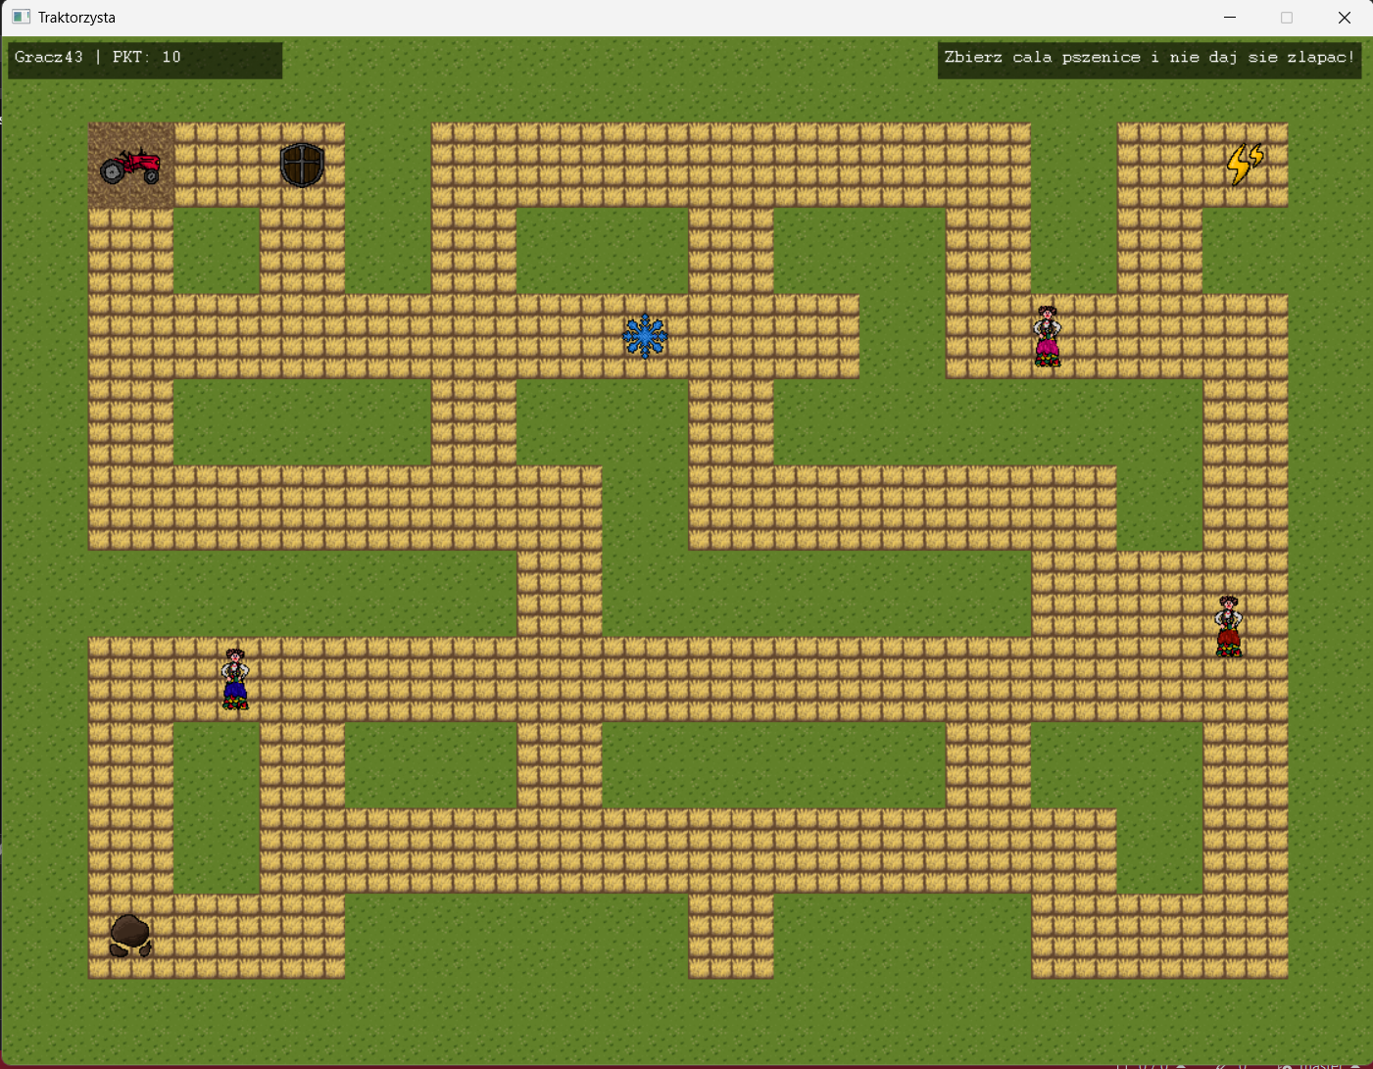
TRAKTORZYSTA
Prezentacja gry

